Slide 1
2023-2024 оқу жылындағы
оқушылар жетістіктері

Slide 2
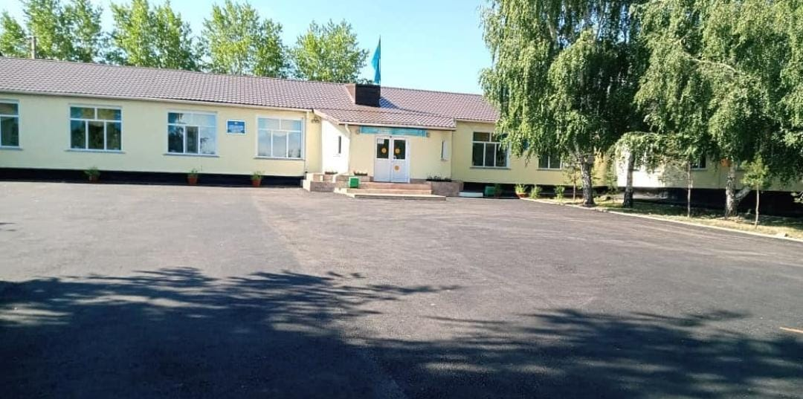
АҚМОЛА ОБЛЫСЫ БІЛІМ БАСҚАРМАСЫНЫҢ КӨКШЕТАУ ҚАЛАСЫ БОЙЫНША БІЛІМ БӨЛІМІ КӨКШЕТАУ ҚАЛАСЫНЫҢ
«№ 10 ЖАЛПЫ ОРТА БІЛІМ БЕРЕТІН МЕКТЕБІ» КММ
КГУ «ОБЩЕОБРАЗОВАТЕЛЬНАЯ ШКОЛА №10» ГОРОДА КОКШЕТАУ
ОТДЕЛА ОБРАЗОВАНИЯ ПО ГОРОДУ КОКШЕТАУ УПРАВЛЕНИЯ ОБРАЗОВАНИЯ АКМОЛИНСКОЙ ОБЛАСТИ
1 | Название учреждения образования согласно юридических документов | КГУ «Общеобразовательная школа №10» города Кокшетау отдела образования по городу Кокшетау управления образованич Акмолинской области
2 | Руководитель | Гибнер Татьяна Владимировна
3 | Местонахождение | улица Ауэзова 48Б
4 | Электронный адрес | kokshe-school10@mail.ru
5 | Телефоны | приемная 26-30-18 бухгалтерия 26-30-13
6 | Год ввода | 1963 год
7 | Год последней аттестации | 2014 год
8 | Язык обучения | русский и казахский (смешанный)
9 | Направление | естественно-математическое
10 | Форма собственности | Коммунальное государственное учреждение
11 | Наличие лицензии на образовательную деятельность | 2015г
12 | Общая площадь | 1017 кв. м.
13 | Проектная мощность | 103 ученических мест
14 | Контингент учащихся | 537 учащихся
15 | Количество классов комплектов | Классов-комплектов – 31, из них: 11 – с государственным языком обучения, 20 – с русским языком обучения
16 | Наличие предшколы | -
17 | Характеристика материально-технической базы: | Здание школы типовое, 1 этажное, общая площадь – 1017 кв.м., система отопления – автономное, водоснабжение, канализация – централизованные. Буфет на 30 мест Спортивный зал Библиотека площадь 13 м.кв. Кабинет психолога Медицинский кабинет Кабинеты химии (2021г.), биологии (2013г.)

Slide 3
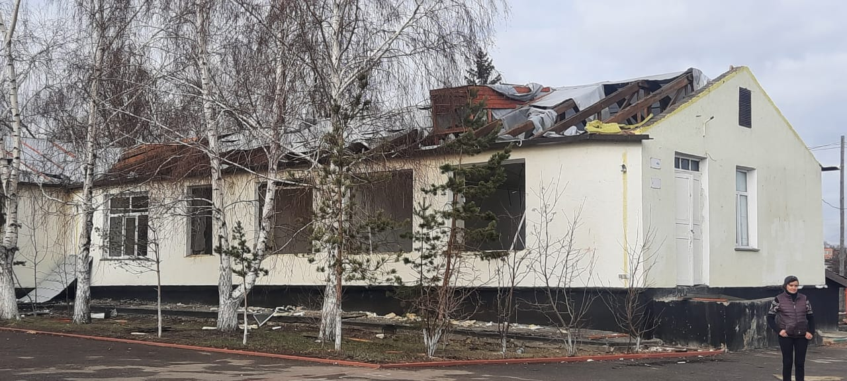
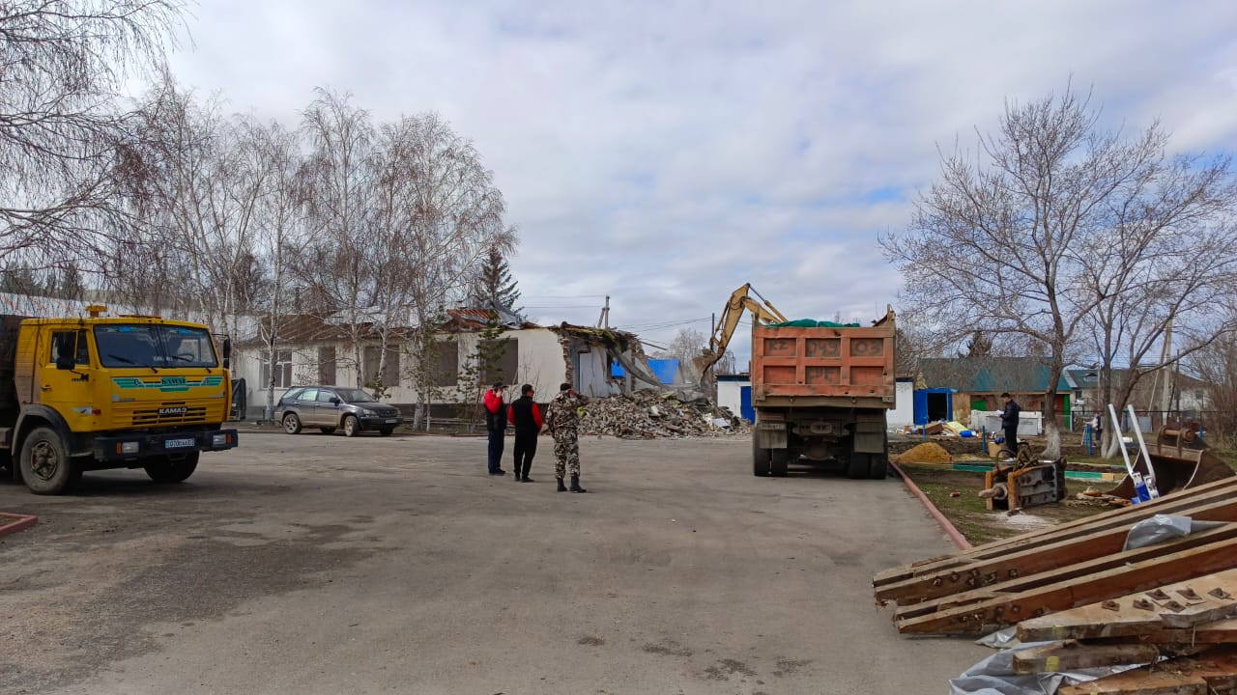
23 октября 2023 г. между акиматом города Кокшетау, ТОО «Казцинк» и АО « Altyntau Kokshetau» был заключен меморандум о сотрудничестве и взаимодействии в целях реализации совместного Проекта о строительстве общеобразовательной школы №10»

Slide 4
Качественный состав педагогов

Slide 5
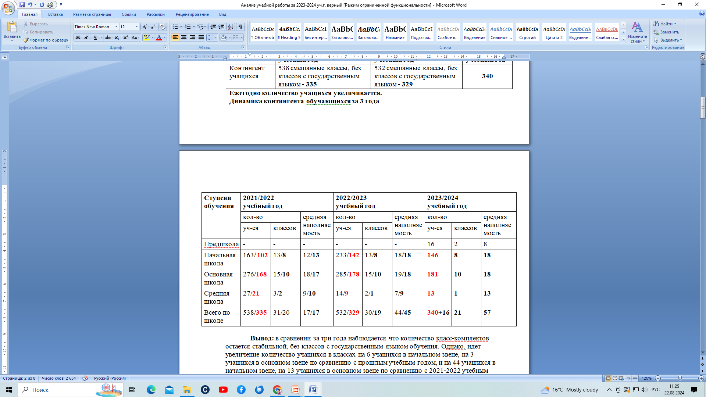
Динамика контингента обучающихся за 3 года

Slide 6
Сравнительный анализ итогов качества знаний за 3 учебных года
Класс | 2021-2022 уч.г |  | 2022-2023 уч.г |  | 2023-2024 уч.г
 | Кол-во | Качество | Кол-во | Качество | Кол-во | Качество
2 – 4 | 163/102 | 67,5% /63,7% | 177/105 | 68,4%/65,7% | 110 | 66,4%
5 – 9 | 276/168 | 52,9%/51,2% | 285/178 | 52,6%/48,9% | 181 | 53%
10 – 11 | 27/21 | 66,7%/57,1% | 14/9 | 64,3%/55,5% | 13 | 46,1%
2 - 10 | 466/291 | 58,8%/56,0% | 476/292 | 58,8%/55,1 | 304 | 57,6%

Slide 7
Курсовая переподготовка за 2023-2024 уч.год

Slide 8
Результативность олимпиады

Slide 9
Результаты участия в конкурсе научных проектов и «Зерде»

Slide 10
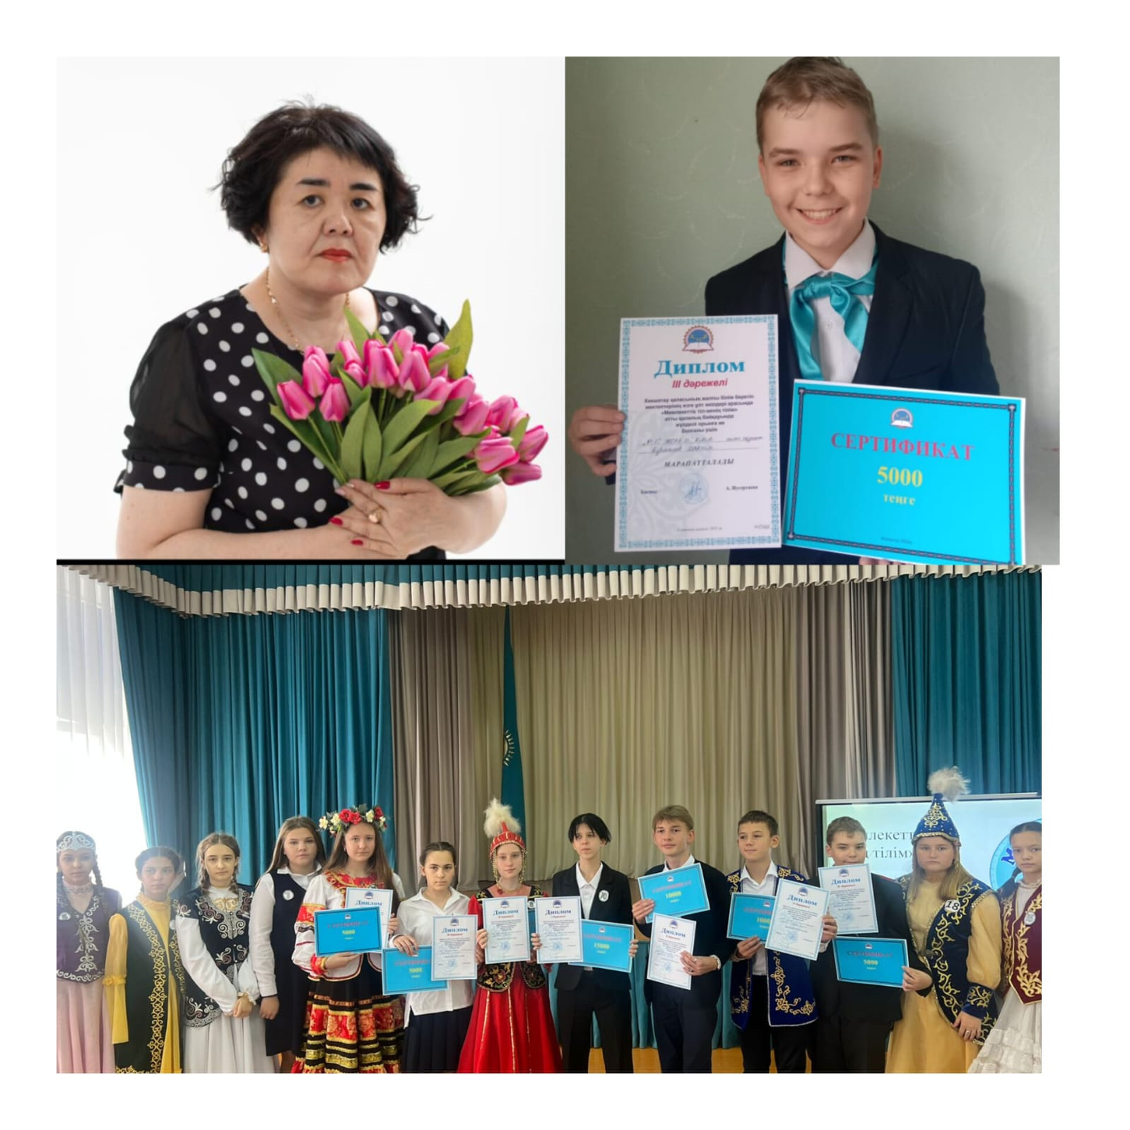
Мемлекеттік тіл – менің тілім» қалалық байқауының 3 орын жүлдегері II орын жүлдегері
Мукушева Гульмира Байкеновна
«Педагог-сарапшы»
Кувшинов Максим
8 «А» сынып

Slide 11
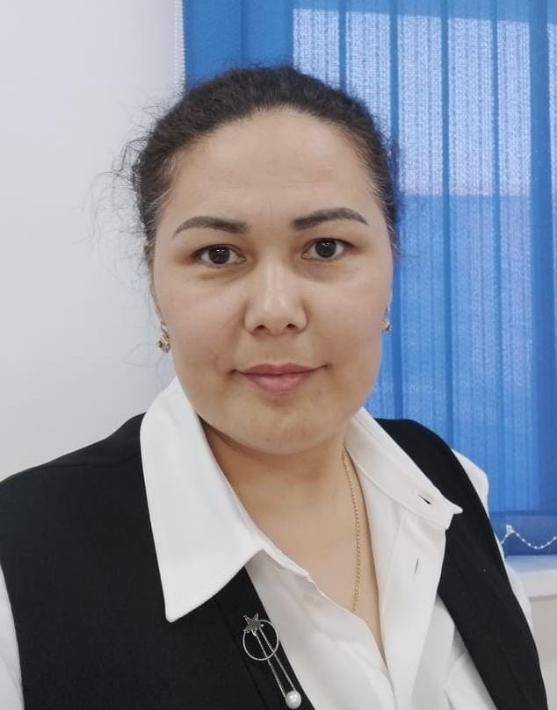
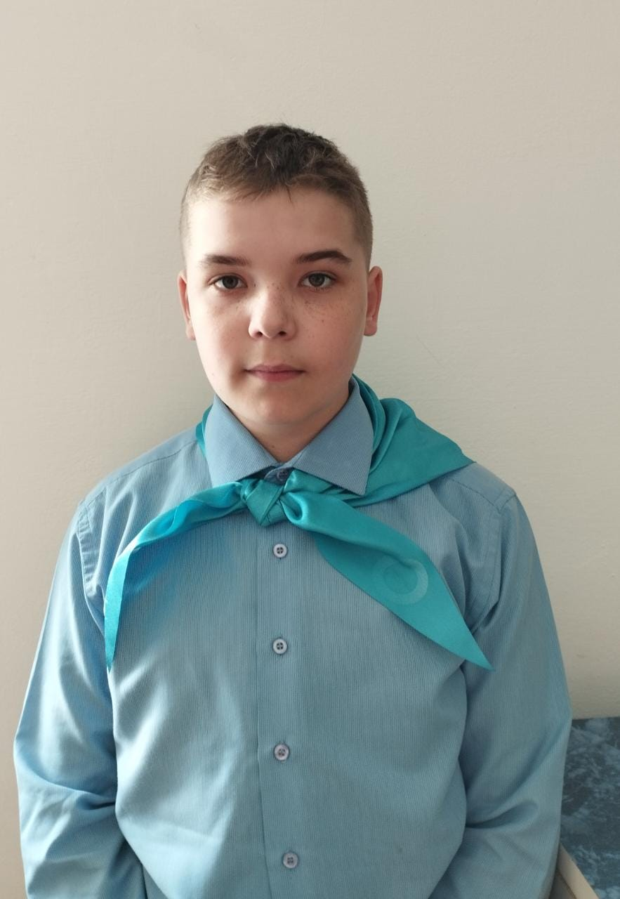
8-11 сыныптарында ғылыми жобалардың республикалық конкурсының облыстық кезеңінің II орын жүлдегері
«Педагог- модератор»
Мукашева Асель Нургабыловна
Кувшинов Максим
8 «А» сынып

Slide 12
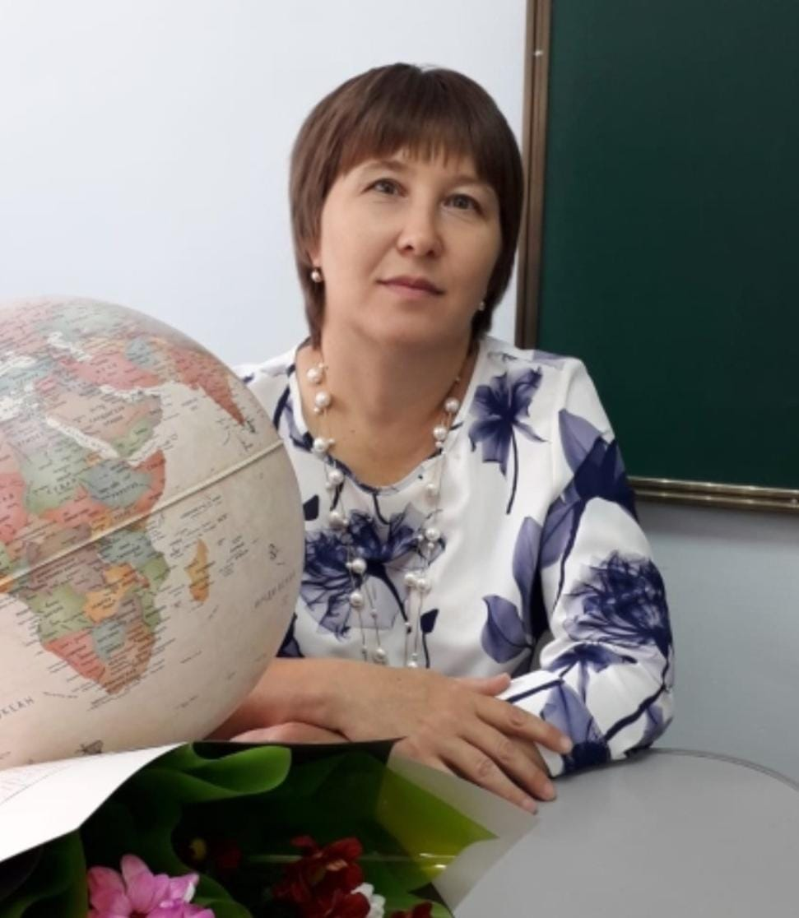
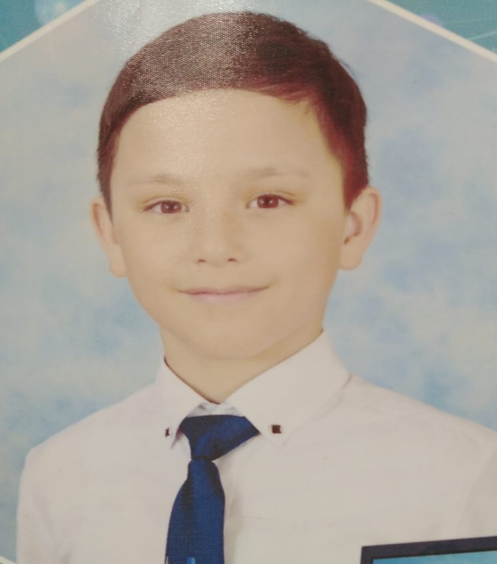
« Мен көркем жазамын» қалалық байқауының 3 орын жеңімпазы
«Педагог-сарапшы» Исмагулова Айслу Талифовна
Исмагулов Юсуф
4 «Б» сынып

Slide 13
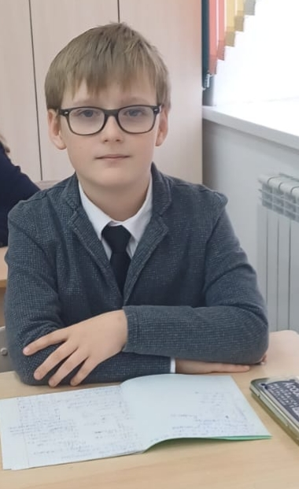
«Алтын сақа» республикалық математикалық олимпиадасының қалалық кезеңінің 3 орын жеңімпазы
«Педагог-сарапшы» Исмагулова Айслу Талифовна
Казаков Сергей
4 «Б» сынып

Slide 14
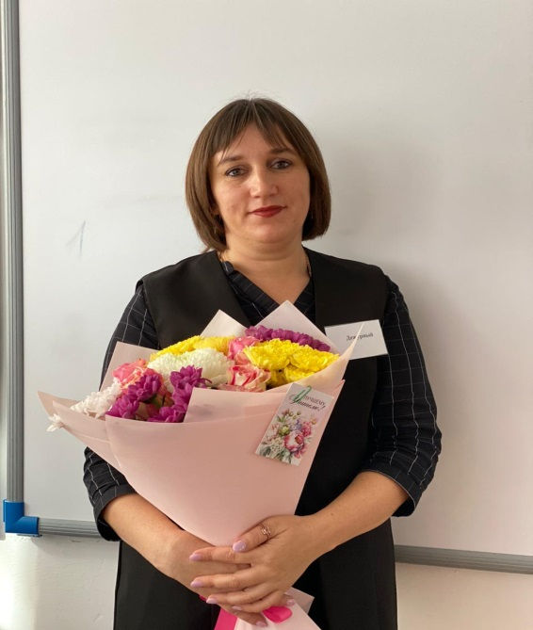
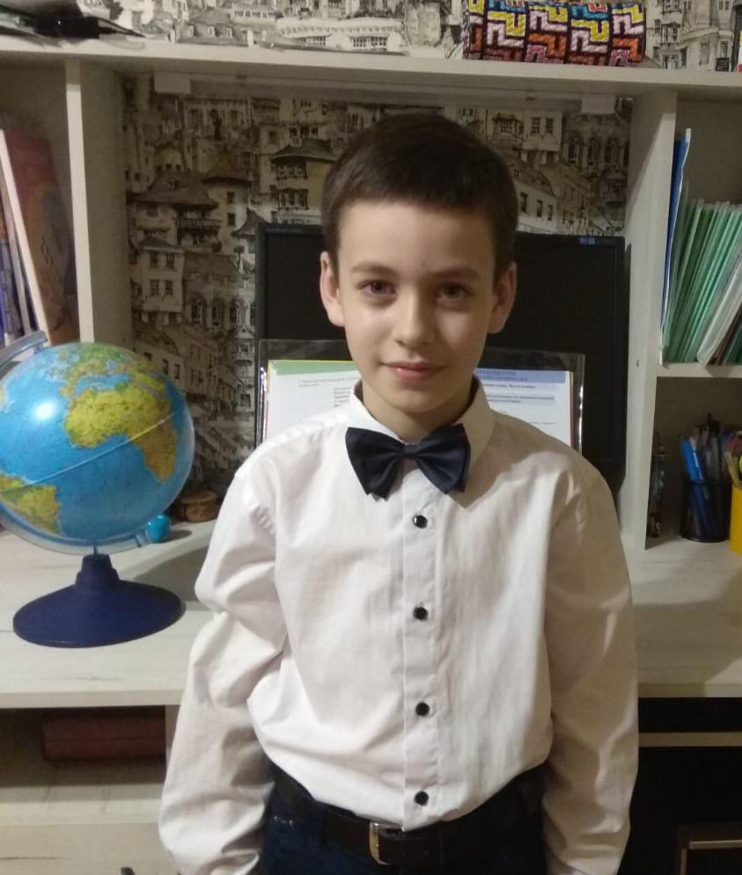
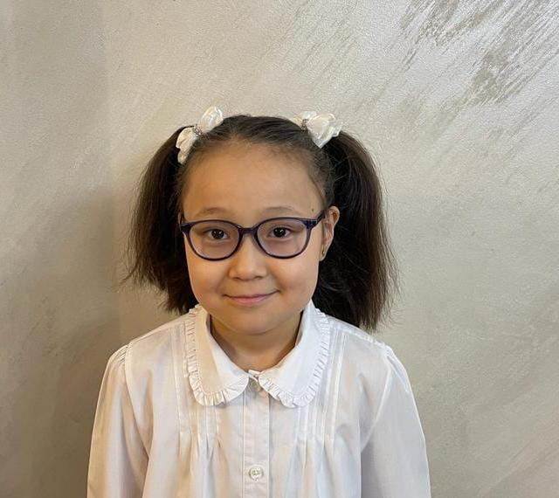
«Алтын сақа» республикалық математикалық олимпиадасының қалалық кезеңінің мадақтама иегерлері
Ивкина Валентина Александровна
Гилязутдинов Кирилл
3 «А» сынып
Бижанова Диана
3 «А» сынып

Slide 15
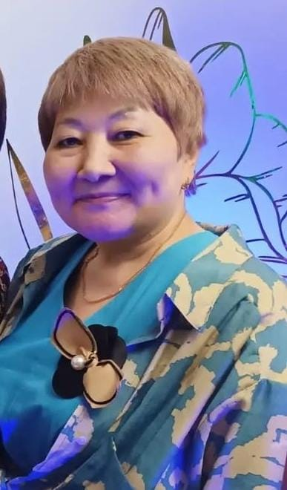
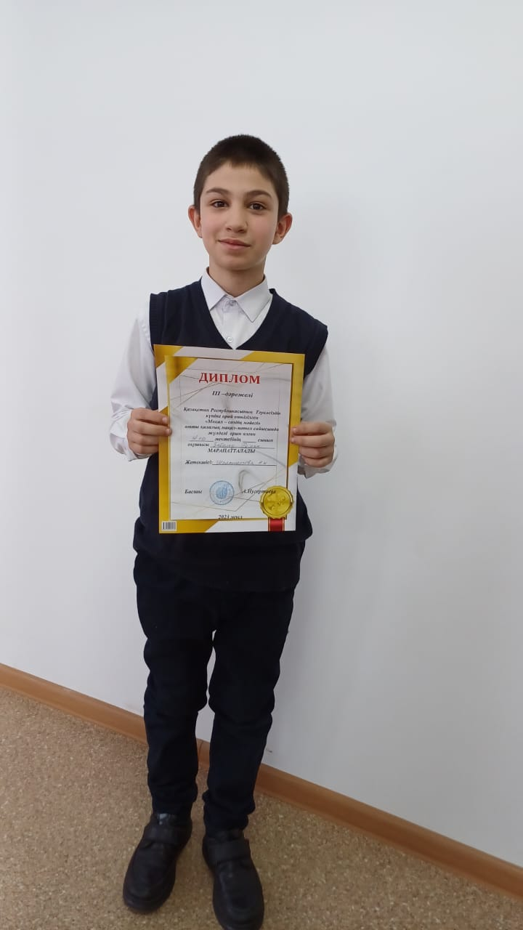
« Мақал –сөздің мәйегі» қалалық байқауының 3 орын жеңімпазы
«Педагог-зерттеуші»
Шаяхметова Нурзия Калымсеитовна
Зебольд Роман
6 «А» сынып

Slide 16
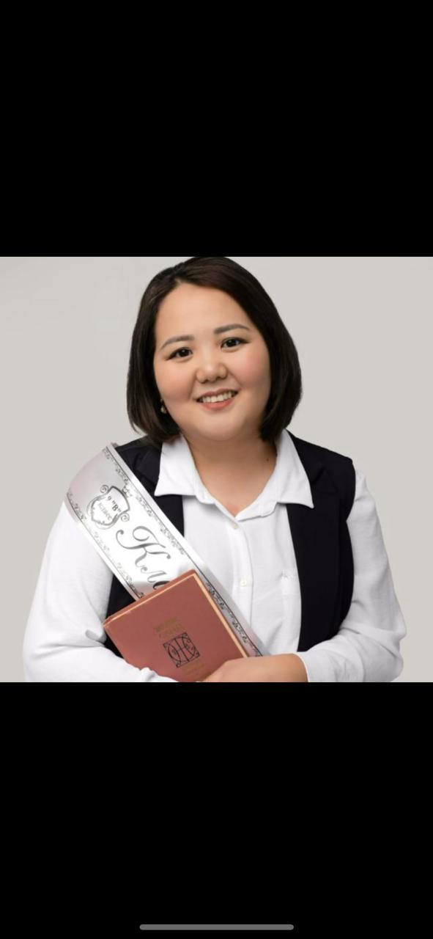
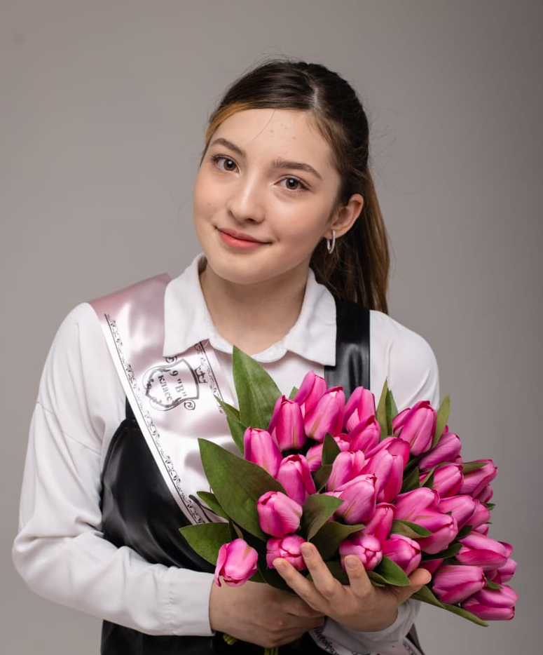
9-11 сыныптар бойынша республикалық олимпиадасының қалалық кезеңінің III орын жүлдегері
Зайнидинова Азиза
10 «А» сынып
«Педагог- сарапшы»
Жолдыгулова Шнар Хамзиевна

Slide 17
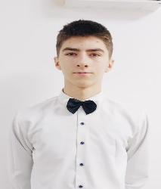
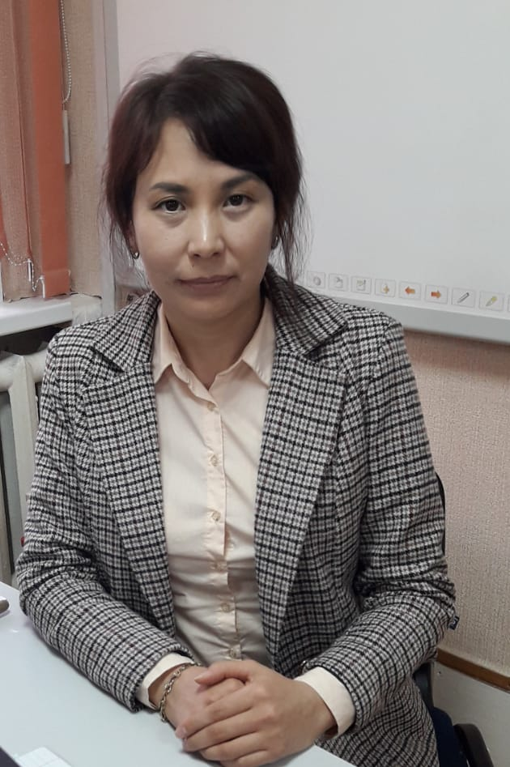
9-11 сыныптар бойынша республикалық олимпиадасының қалалық кезеңінің III орын жүлдегері
Болдиков Владимир
9 «А» сынып
«Педагог-модератор»
Жумабаева Гульмира Барамбаевна

Slide 18
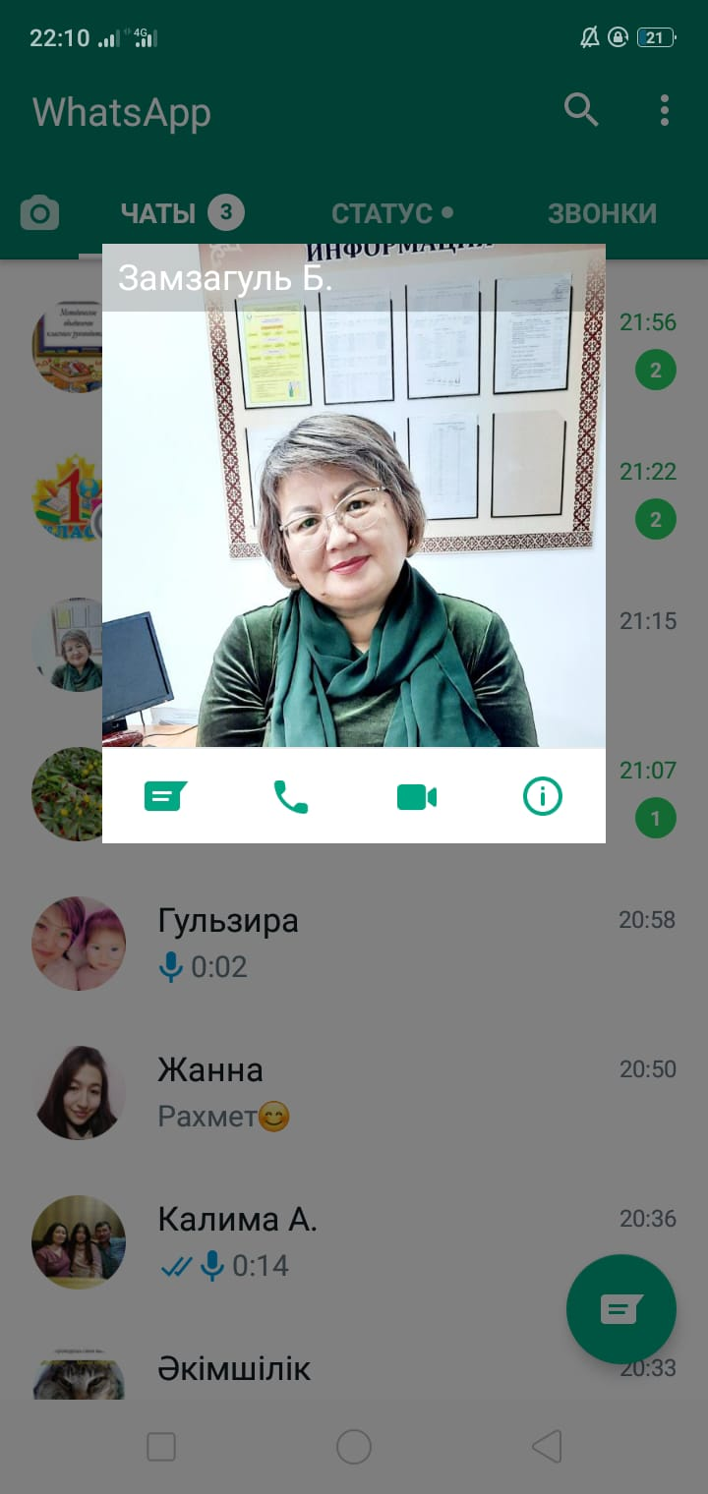
7-8 сыныптар бойынша республикалық олимпиадасының қалалық кезеңінің II орын жүлдегері
«Педагог- сарапшы»
Конакаева Замзагуль Байзаковна
Кувшинов Максим
8 «А» сынып

Slide 19
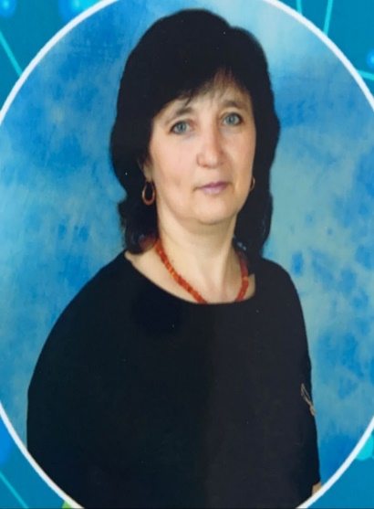
Бастауыш сынып мұғалімдері арасында « Алтын тұғыр» республикалық математикалық олимпиадасының облыстық кезеңінің II орын жүлдегері
«Педагог-сарапшы» Сабитова Альфия Юсуповна

Slide 20
Призер II места областного этапа республиканской математической олимпиады « Алтын тұғыр " среди учителей начальных классов
«Педагог-эксперт» Сабитова Альфия Юсуповна

Slide 21

«ПЕДСТАРТ» РЕСПУБЛИКАЛЫҚ ҚАШЫҚТЫҚ ОЛИМПИАДАСЫНЫҢ ЖЕҢІМПАЗЫ
Мукушева Гульмира Байкеновна
«Педагог-сарапшы»

Slide 22
ПОБЕДИТЕЛЬ РЕСПУБЛИКАНСКОЙ ДИСТАНЦИОННОЙ ОЛИМПИАДЫ " ПЕДСТАРТ»
Мукушева Гульмира Байкеновна
«Педагог-сарапшы»

Slide 23

«ПЕДСТАРТ» РЕСПУБЛИКАЛЫҚ ҚАШЫҚТЫҚ ОЛИМПИАДАСЫНЫҢ ЖЕҢІМПАЗЫ
«Педагог-сарапшы»
Жолдыгулова Шнар Хамзиевна

Slide 24
ПОБЕДИТЕЛЬ РЕСПУБЛИКАНСКОЙ ДИСТАНЦИОННОЙ ОЛИМПИАДЫ " ПЕДСТАРТ»
«Педагог-сарапшы»
Жолдыгулова Шнар Хамзиевна

Slide 25
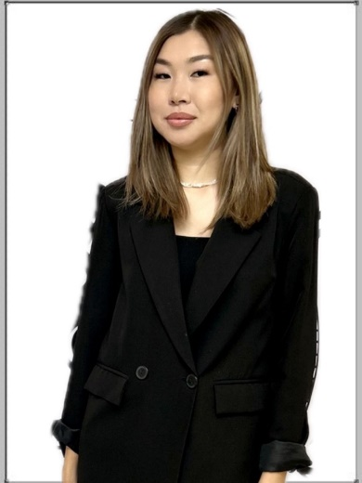
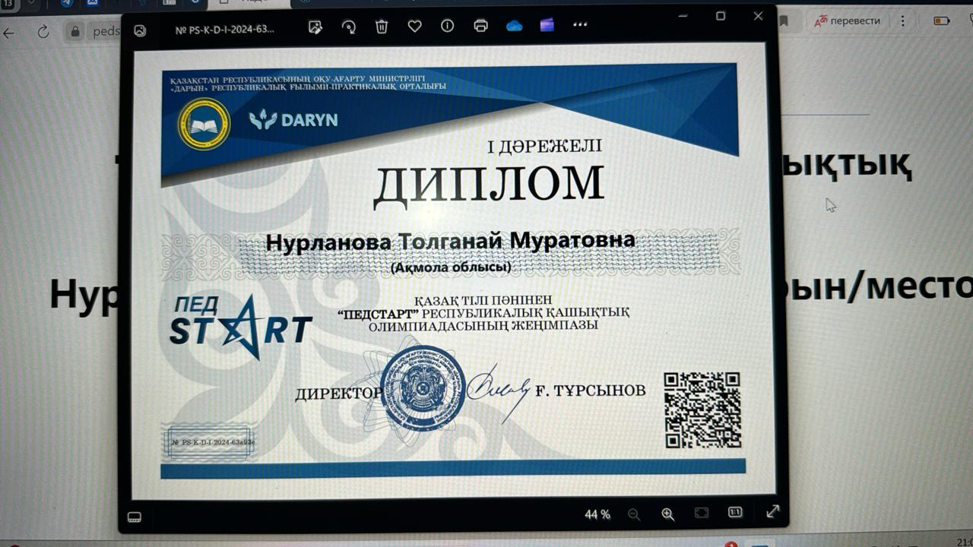
«ПЕДСТАРТ» РЕСПУБЛИКАЛЫҚ ҚАШЫҚТЫҚ ОЛИМПИАДАСЫНЫҢ ЖЕҢІМПАЗЫ
Нурланова Толганай Муратовна

Slide 26

ПОБЕДИТЕЛЬ РЕСПУБЛИКАНСКОЙ ДИСТАНЦИОННОЙ ОЛИМПИАДЫ " ПЕДСТАРТ»
Нурланова Толганай Муратовна

Slide 27
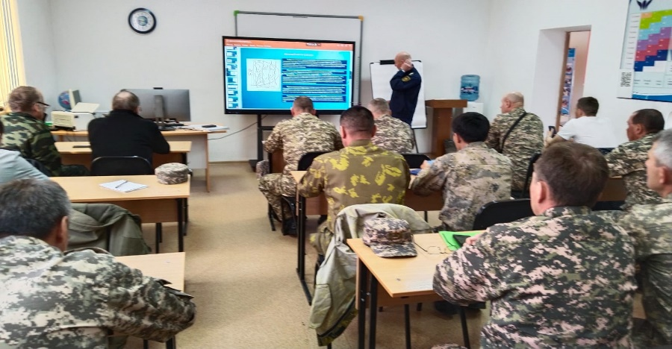
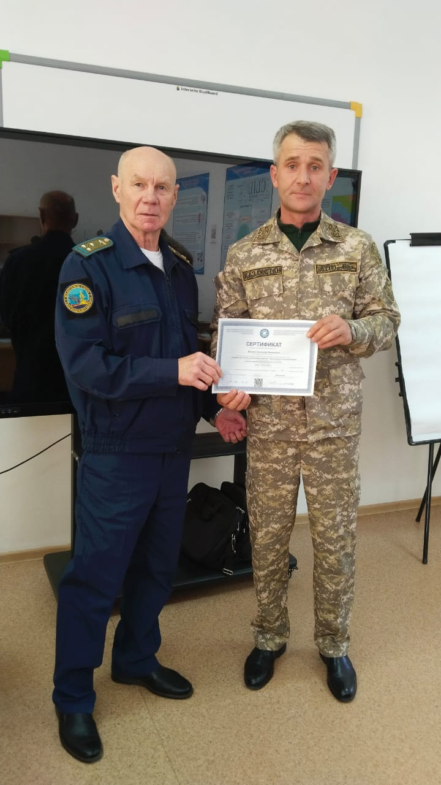
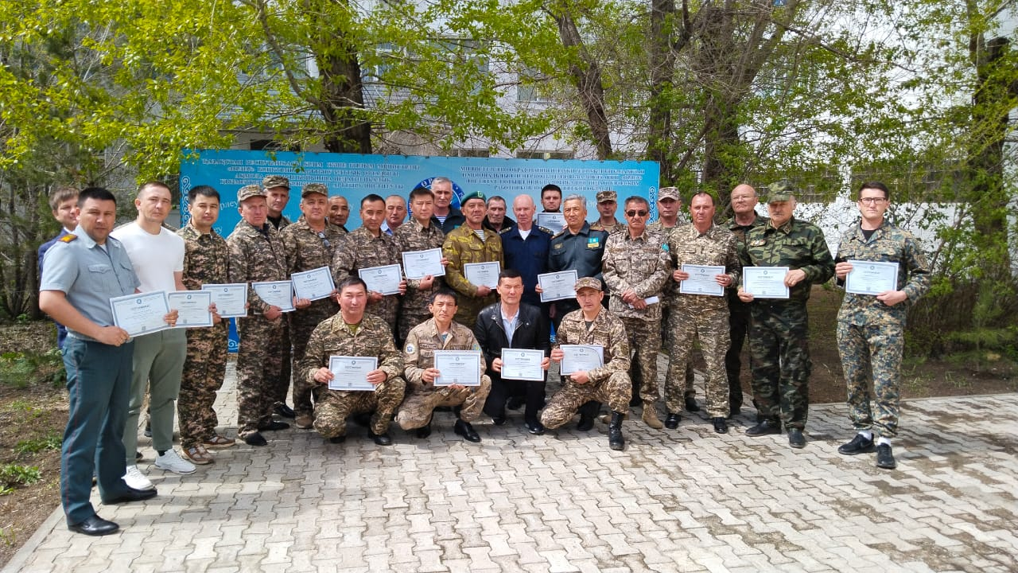
На базе НЦПК «Өрлеу» Букин Виктор Владимирович с 22 апреля по 3 мая 2024 года провел курсы «Развитие предметных компетенций педагогов-организаторов начальной военной и технологической подготовки» (10-11 классы).

Slide 28
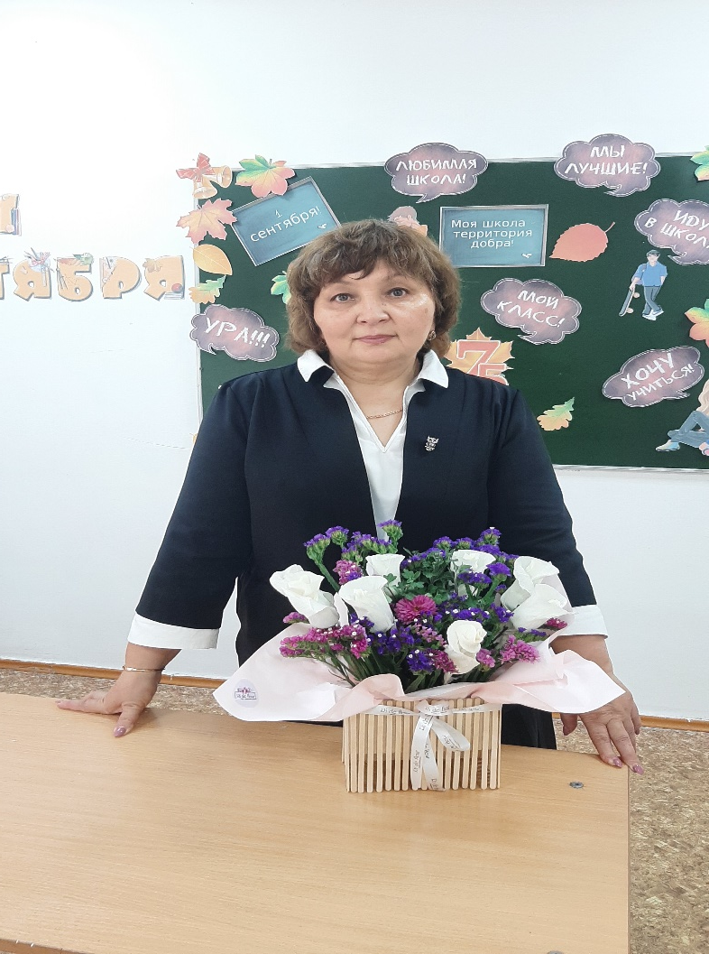
На базе НЦПК «Өрлеу» Абилова Алмагуль Аллабергеновна провела областной семинар «Методы и приемы работы с учащимися по развитию математической грамотности».

Slide 29
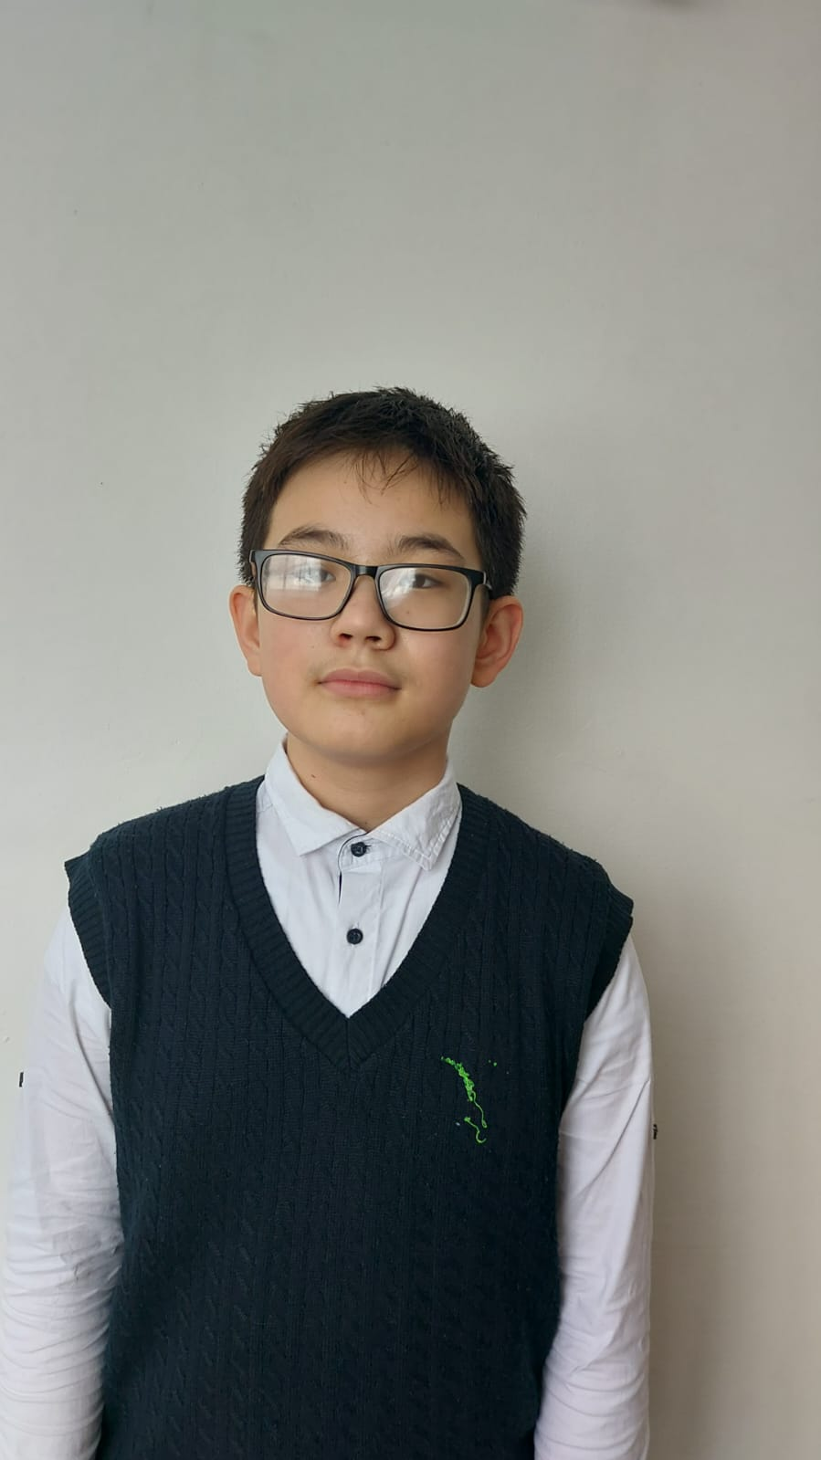
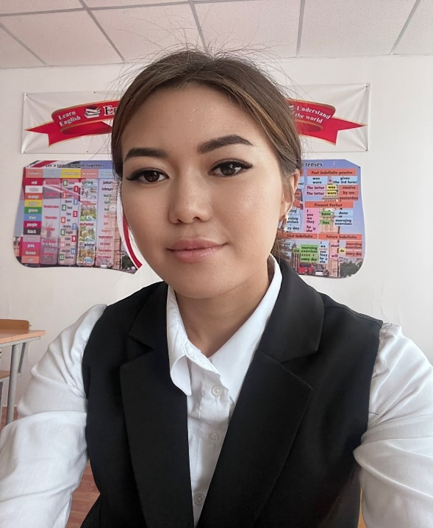
5-6 сыныптар бойынша республикалық олимпиадасының қалалық кезеңінің III орын жүлдегері
Алина Дария Мухамедовна
Балташев Айбар
5 «А» сынып

Slide 30
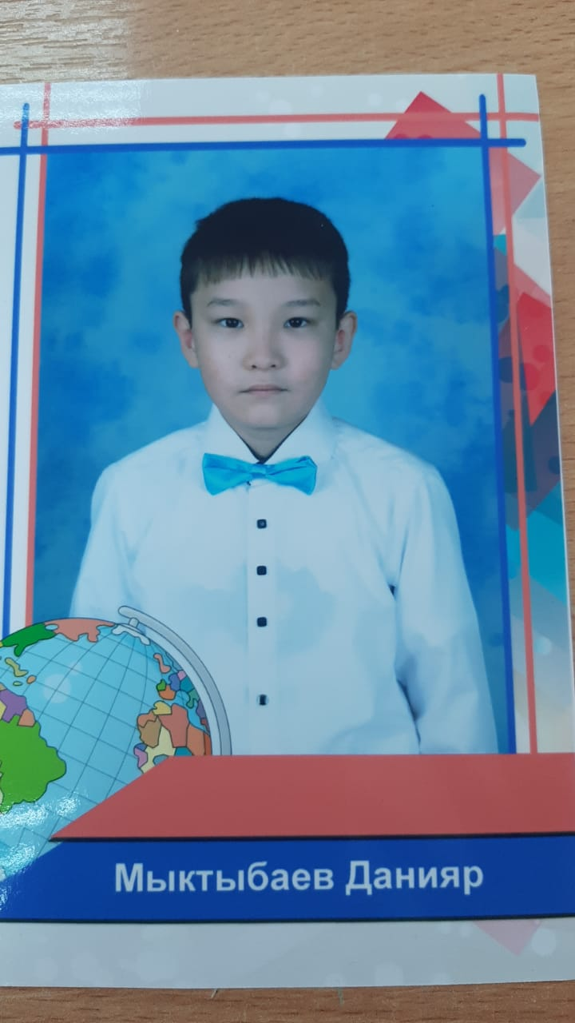
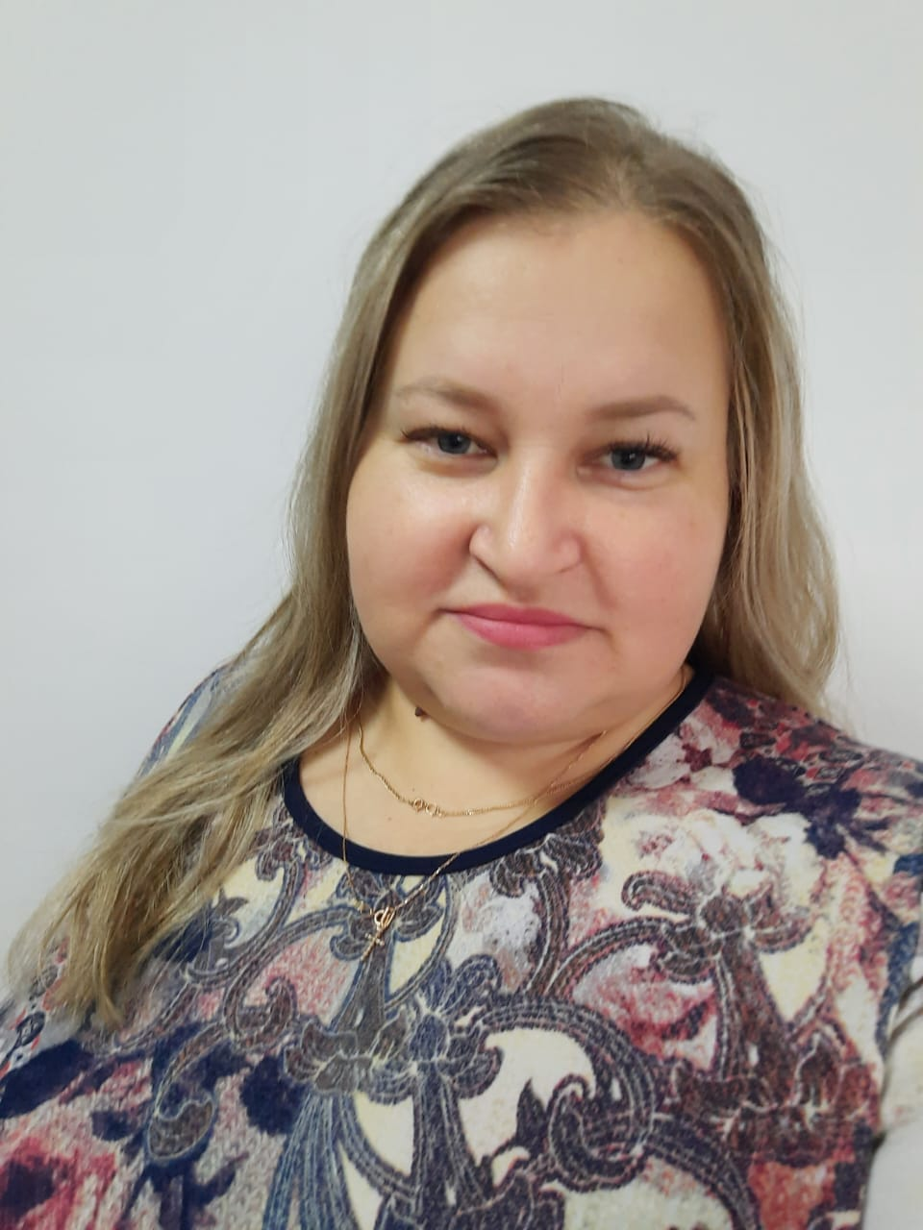
5-6 сыныптар бойынша республикалық олимпиадасының қалалық кезеңінің III орын жүлдегері
Мықтыбаев Данияр
5 «Б» сынып
Рукгабер Людмила Станиславовна

Slide 31
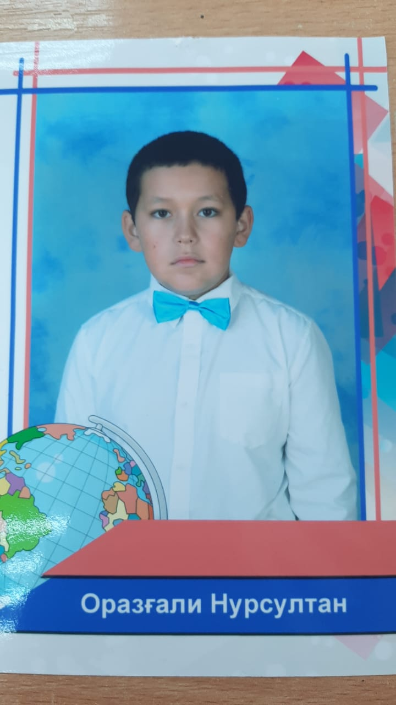
5-6 сыныптар бойынша республикалық олимпиадасының қалалық кезеңінің III орын жүлдегері
Оразғали Нұрсултан
5 «Б» сынып
Жолдыгулова Шнар Хамзиевна

Slide 32
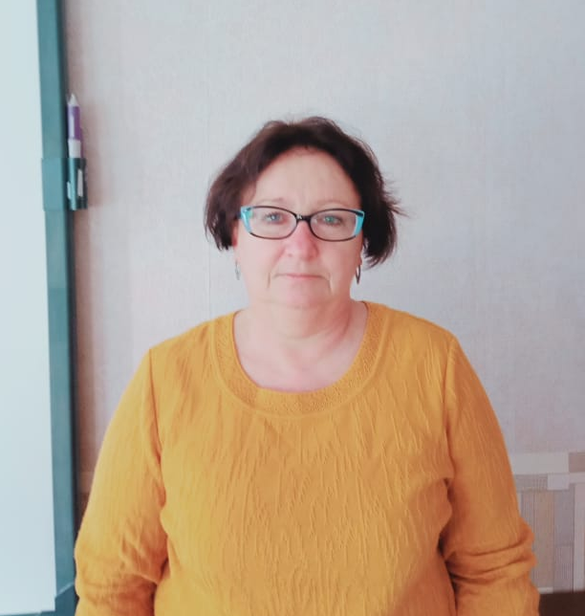
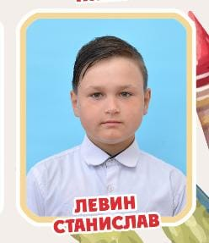
5-6 сыныптар бойынша республикалық олимпиадасының қалалық кезеңінің III орын жүлдегері
Гордий Ирина Александровна
Левин Станислав
5 «А» сынып

Slide 33
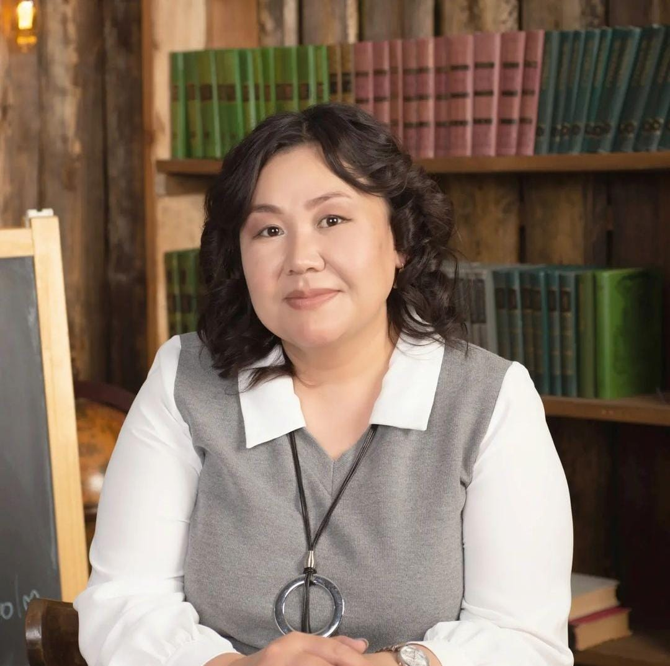
«Ш. Уәлиханов» атындағы Көкшетау университетінің 7-8 сыныптар арасында математика пәнінен өткен олимпиадасының II орын жүлдегері
«Педагог- модератор»
Ким Гульшат Кабжановна
Кувшинов Максим
8 «А» сынып

Slide 34
Назарларыңызға рахмет!

